Slide 1









智能风扇

Slide 2

生活中使用过智能风扇吗？
请说说你对它的认识。

Slide 3



智能风扇项目
按钮风扇
变速风扇
智能风扇

Slide 4
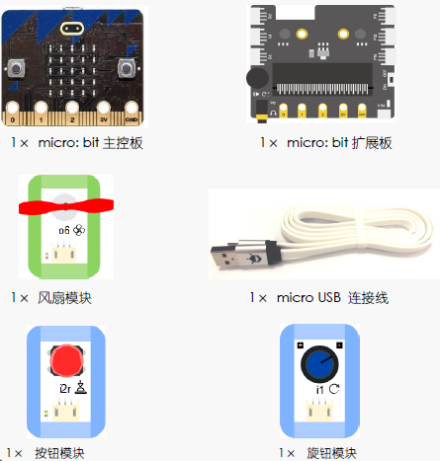
智能风扇项目
器材准备：智能风扇器材

Slide 5
按钮风扇
和你的伙伴一起完成

Slide 6
按钮风扇
STEP1：把按钮模块接到扩展板P0号接口上；把风扇模块接到扩展板P1号接口上。

Slide 7
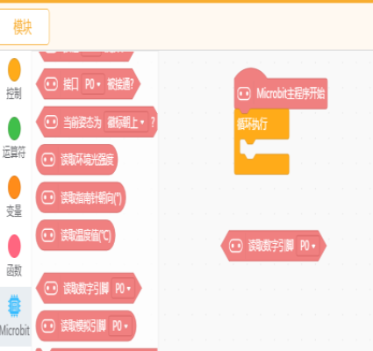
按钮风扇
STEP2：单击“micro: bit”模块，选择“读取数字引脚P0”指令，并拖到脚本区。

Slide 8
按钮风扇
STEP3：“运算符”模块中的“ = ”可以判断按钮是否被按下，如果按钮值为“1”成立，说明按钮被按下，否则，按钮没有被按下。将“数字读取引脚P0”嵌套在等式中。

Slide 9
按钮风扇
STEP4：在“控制”模块中找到“如果那么执行，否则执行”指令。拖入脚本区的循环模块中。将“ = ”左右成立的条件指令嵌套到条件判断指令“如果那么执行，否则执行”中。“micro: bit”模块中找到“设置数字引脚P0输出低电平”指令，将指令修改成“设置数字引脚P1输出高电平”和“设置数字引脚P1输出低电平”，分别放在“那么执行”和“否则执行”下面，当按钮按下之后，就会执行这个指令让风扇转起来。松开按钮的时候，风扇停止转动。

Slide 10
变速风扇
和你的伙伴一起完成

Slide 11
变速风扇
STEP1：把按钮风扇中使用的按钮模块换为旋钮模块。

Slide 12
变速风扇
STEP2：单击“micro: bit”模块，选择“读取模拟引脚P0”指令，并拖到脚本区。

Slide 13
变速风扇
STEP3：将micro: bit模块中的“设置模拟引脚P0输出”拖入脚本区的“循环执行”中，将P0改为P1。并两个指令嵌套在一起。

Slide 14
智能风扇
和你的伙伴一起探究

Slide 15
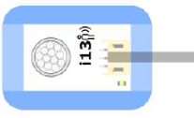
智能风扇
STEP1：把按钮风扇中使用的按钮模块换为旋钮模块。

Slide 16
智能风扇
STEP2：通过读取数字引脚P0的值来判断运动传感器的数字信号数值。

Slide 17
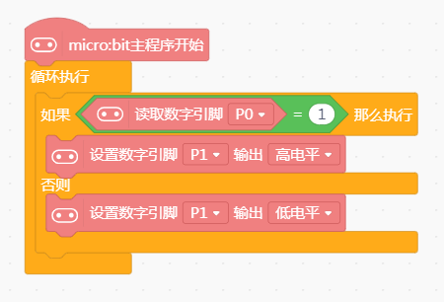
智能风扇
STEP3：当运动传感器检测到有人经过时，风扇旋转；没有人经过时，风扇关闭。需要用到的指令为：“如果—否则”。

Slide 18
谢谢观看

